Slide 1
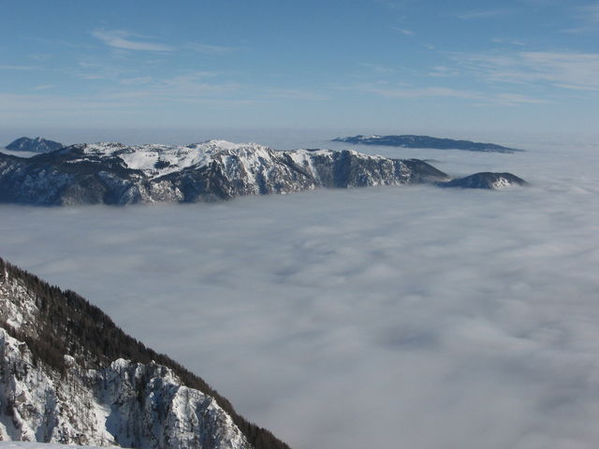
Toplotni obrat (U str. 25)

Slide 2
izjemen vremenski pojav v hladnejši polovici leta
značilen za doline, kotline in dna kraških polj (gosta poselitev)
gibanje zraka: težji hladnejši zrak se spušča po pobočjih navzdol in izpodrine toplejši in lažji zrak
posledica 1: zato je na dnu dolin, kotlin in kraških polj hladneje kot v višjih legah
posledica 2: zaradi ohladitve vodna para kondenzira in prehaja v kapljice (pojav megle), nad to plastjo jasno, sončno vreme
posledica 3: kopičenje škodljivih snovi iz kurišč in prometa v plasti megle
rešitev: prevetrenost, uporaba javnega prometa, brez fosilnih goriv

Slide 3
Naravno rastje (DZ vaja 13)
velik delež gozda (60%, 3. v Evropi)
razmislimo, zakaj se delež gozda povečuje (poveži s spremembo v zaposlitveni strukturi prebivalstva) in kje in zakaj so ga v preteklosti izkrčili
najpogostejši listavec je bukev, sledita gaber, hrast
najpogostejši iglavec je smreka, sledita rdeči in črni bor
pri pogozdovanju človek spreminja nekoč naravni sestav
ponovimo višinske pasove v alpskem svetu (7. raz.)
gozdu (listnati, mešani, iglasti) sledi ruševje in nato gorski travniki
razmislimo, ali je gozdna meja vedno na istih nadmorskih višinah in ali so rastlinski pasovi v naravi ostro ločeni (foto str. 29)

